Slide 1
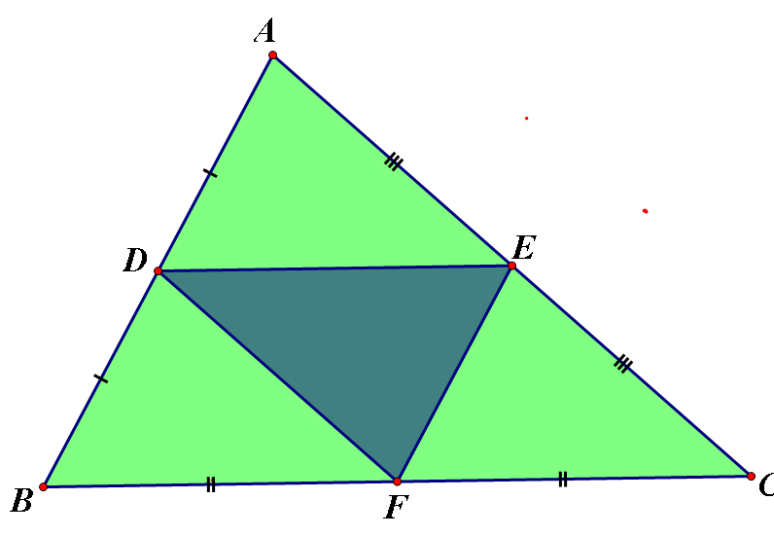
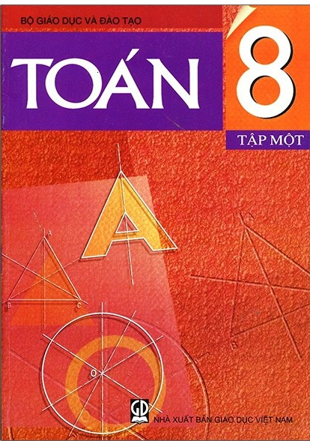
TRƯỜNG TH&THCS NHƠN HẢI
HÌNH HỌC

Slide 2
ÔN LẠI BÀI CŨ:
1. Phát biểu định nghĩa hình thang cân
2. Tính chất của hình thang cân.
3. Nêu dấu hiệu nhận biết hình thang cân .
TRẢ LỜI
1. Hình thang cân là hình thang có hai góc kề một đáy bằng nhau
2. Tính chất:Trong hình thang cân, hai cạnh bên bằng nhau, hai đường chéo bằng nhau.
3. Dấu hiệu nhận biết hình thang cân:
Hình thang có hai góc kề một đáy bằng nhau là hình thang cân.
Hình thang có hai đường chéo bằng nhau là hình thang cân.

Slide 3
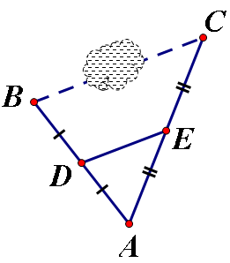
Giữa hai điểm B và C có chướng ngại vật (hình trên) ta có thể tính được khoảng cách giữa hai điểm B và C không?

Slide 4
Chủ đề 2: ĐƯỜNG TRUNG BÌNH CỦA TAM GIÁC
ĐƯỜNG TRUNG BÌNH CỦA HÌNH THANG
1. Đường trung bình của tam giác
?1 Vẽ tam giác ABC bất kỳ rồi lấy trung điểm D của AB. Qua D vẽ đường thẳng song song với BC, đường thẳng này cắt AC tại E. Bằng quan sát, hãy nêu dự đoán về vị trí điểm E trên cạnh AC
DE đi qua trung điểm 1 cạnh,
DE song song với cạnh thứ hai
⇒ DE đi qua trung điểm cạnh thứ ba

Slide 5
1. Đường trung bình của tam giác
Định lí 1: Đường thẳng đi qua trung điểm một cạnh của tam giác và song song với cạnh thứ hai thì đi qua trung điểm của cạnh thứ ba.
DE đi qua trung điểm 1 cạnh, DE song song với cạnh thứ hai ⇒ DE đi qua trung điểm cạnh thứ ba

Slide 6
1. Đường trung bình của tam giác
Định lí 1: (SGK)
Chứng minh: (SGK)
Qua E, kẻ EF // AB (F∈ BC)

Slide 7
1. Đường trung bình của tam giác
Định lí 1: Đường thẳng đi qua trung điểm một cạnh của tam giác và song song với cạnh thứ hai thì đi qua trung điểm của cạnh thứ ba.
Trong mỗi hình dưới đây phải bổ sung thêm điều kiện gì để EA = EC?
b) thêm DE // BC thì AE = EC
a) thêm AD = DB thì AE = EC

Slide 8
1. Đường trung bình của tam giác
 Định nghĩa:
Đường trung bình của tam giác là đoạn thẳng nối trung điểm hai cạnh của tam giác.
Trong tam giác có mấy đường trung bình?
Trong tam giác có 3 đường trung bình

Slide 9
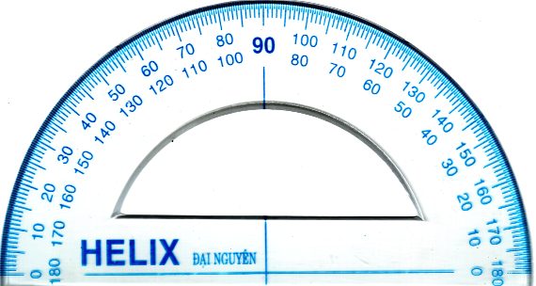
1. Đường trung bình của tam giác
?2 Cho tam giác ABC lấy trung điểm D của AB, trung điểm E của AC. Dùng thước đo góc và thước chia khoảng để kiểm tra rằng:
Giải
ΔABC, có: AD = DB(gt)
A
AE = EC(gt)
Nên DE là đường trung bình của tam giác ABC
D
E
DE = 2cm
B
C
BC = 4cm

Slide 10
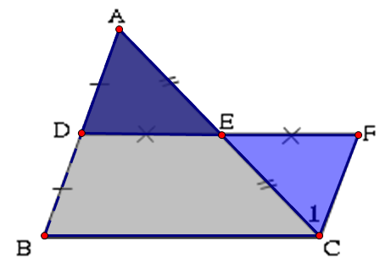
1. Đường trung bình của tam giác
Định lí 2: Đường trung bình của tam giác thì song song với cạnh thứ ba và bằng nửa cạnh ấy
Chứng minh: (xem SGK)

Slide 11
1. Đường trung bình của tam giác
?3 Giữa hai điểm B và C có chướng ngại vật. Biết DE bằng 50m, tính độ dài đoạn BC trên hình vẽ
 Giải
Trong ΔABC, có:
AD = DB (gt),
AE = EC (gt)
Nên DE là đường trung bình của ΔABC
(đl)
⇒ BC = 2 DE
⇒ BC = 2 . 50 = 100(m)
Vậy BC = 100m

Slide 12
2. Đường trung bình của hình thang
Cho hình thang ABCD (AB//CD). Qua trung điểm E của AD kẻ đường thẳng song song với hai đáy, đường thẳng này cắt AC tại I, cắt BC tại F. Có nhận xét gì về vị trí của điểm I trên AC và điểm F trên BC?
* Định lí 3:
Đường thẳng đi qua trung điểm một cạnh bên của hình thang và song song với hai đáy thì đi qua trung điểm cạnh bên thứ hai.
?4
GT
Hình thang ABCD
(AB//CD),
AE=ED,
A
B
EF//AB, F thuộc BC;
I
E .
I
F
EF//CD; EF cắt AC tai I
Nhận xét vị trí của điểm I trên AC và F trên BC
KL
FB=FC
D
C
Chứng minh: (SGK)

Slide 13
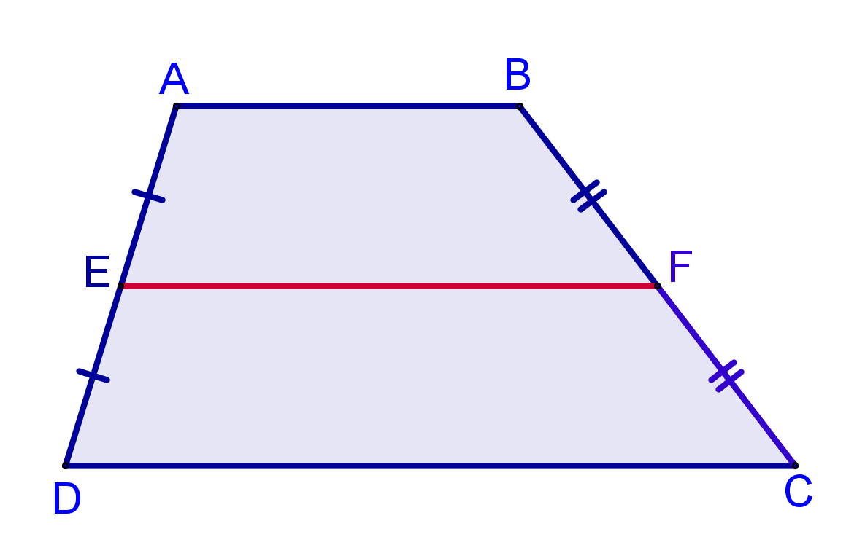
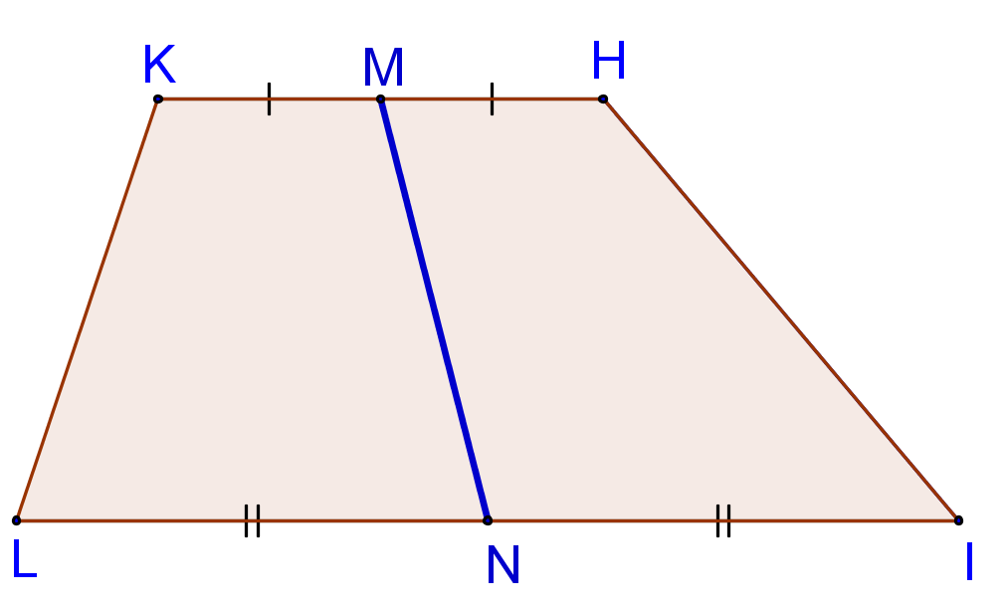
2. Đường trung bình của hình thang
* Định nghĩa:
Đường trung bình của hình thang là đoạn thẳng nối trung điểm hai cạnh bên của hình thang.
Vận dụng: Chỉ ra đường trung bình của hình thang trong mỗi hình vẽ sau:
C
E
B
75⁰
F
M
N
A
2cm
70⁰
X
K
H
Y
2cm
70⁰
110⁰
H
Q
P
H
G
D
E
Hình 1
Hình 2
Hình 3

Slide 14
2. Đường trung bình của hình thang
* Định nghĩa:
Đường trung bình của hình thang là đoạn thẳng nối trung điểm hai cạnh bên của hình thang.
A
B
E .
F
Đường trung bình của hình thang có quan hệ gì với hai đáy hình thang?
D
C
* Định lí 4:
EF// AB, EF// CD
và
Đường trung bình của hình thang thì song song với hai đáy và bằng nửa tổng hai đáy.
A
B
M
E
F
D
C

Slide 15
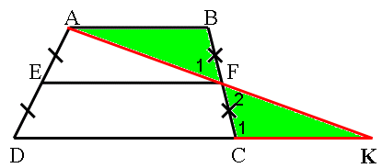
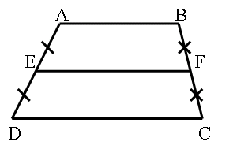
2. Đường trung bình của hình thang
*Định lí 4:
Đường trung bình của hình thang thì song song với hai đáy và bằng nửa tổng hai đáy.
GT Hình thang ABCD (AB // CD)
AE = DE; BF = CF
KL
1
2
1
K
EF làđườngtrunhbình$∆ADK$
EF= $\frac{DK}{2}$
AF = KF
DK = KC+CD
=AB + CD
(g.c.g)
AFB= KFC
$$\hat{F_{1}}=\hat{F_{2}}$$
BF = FC
(gt)
$$\hat{ABF}=\hat{C_{2}}$$
(slt, AB // DK)

Slide 16
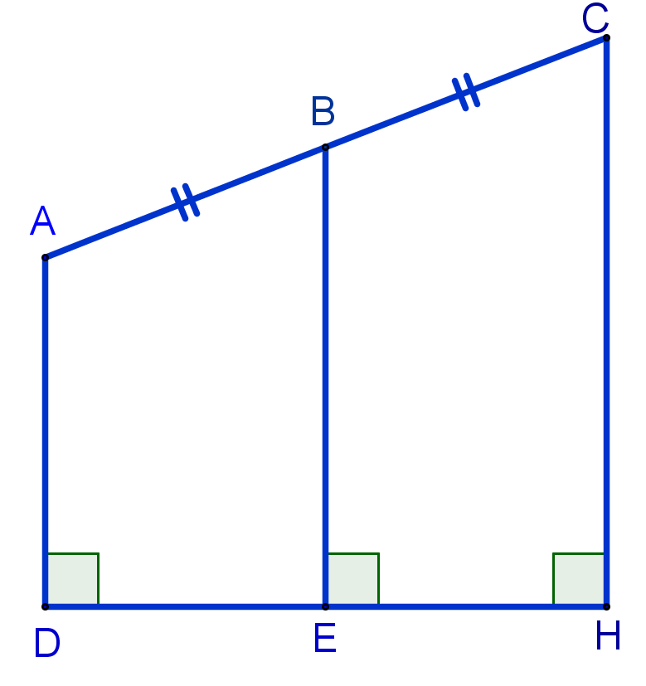
* Định lí 4:
Đường trung bình của hình thang thì song song với hai đáy và bằng nửa tổng hai đáy.
?5. Tìm x trên hình vẽ:
Ta có: AD // BE // CH (cùng vuông góc với DH) (1)
Nên ADHC là hình thang.
x
32 m
Lại có BA = BC (gt) (2)
24 m
Từ (1) và (2) suy ra ED = EH (định lí)
Khi đó BE là đường trung bình của hình thang ADHC

Slide 17
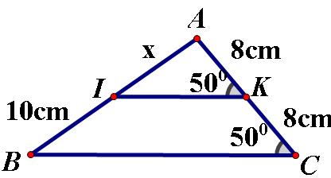
Bài 20/79 SGK:
Tìm x trên hình vẽ:
Trong $∆ABC$ có:
$$\hat{AKI}=\hat{ACB}={50}^{0}$$
mà hai góc này ở vị trí đồng vị nên: KI // BC
Ta lại có: AK = KC
Nên AI = IB (định lý 1)
Vì IB = 10cm Vậy AI = 10cm hay x = 10cm

